Slide 1
KAMUSAL YAŞAMDA
PROTOKOL ve DAVRANIŞ KURALLARI

Slide 2
PROTOKOL KAVAMININ ÖNEMİ
İ
ÇE
RİK
PROTOKOL KONULARI ve UYGULAMA ALANLARI
PROTOKOLDE TEMEL KURALLAR VE MAKAM PROTOKOLÜ
HİTAP ŞEKİLLERİ
GENEL TELEFON ADABI
DAVET PROTOKOLÜ
KIYAFET PROTOKOLÜ VE GİYİM KURALLARI
YEMEK PROTOKOLÜ VE YEMEK KURALLARI
DEVİR TESLİM TÖREN KURALLARI

Slide 3
PROTOKOL KAVRAMININ ÖNEMİ VE TARİHÇESİ
PROTOKOL NEDİR?
PROTOKOL; KAMUSAL YAŞAMDA TÖRENSEL VE BİÇİMSEL DAVRANIŞ KURALLARI BÜTÜNÜDÜR
PROTOKOL VE SOSYAL DAVRANIŞ KURALLARININ AMACI BİREYSEL, KURUMSAL VE ULUSAL ONURU VE SAYGINLIĞI KORUMAKTIR.
PROTOKOLÜN AMACI

Slide 4
PROTOKOL KAVRAMININ ÖNEMİ VE TARİHÇESİ
PROTOKOL KURALLARININ ÖNEMİ
PROTOKOL KİŞİYE, KURUMA VE DEVLETE HAK ETTİĞİ VE LÂYIK OLDUĞU SAYGI VE İTİBARI GÖSTERMEKTİR.
BİR KİŞİNİN PROTOKOL VE SOSYAL DAVRANIŞ KURALLARINA ÖNEM VERMEMESİ VE BUNLARA UYMAMASI; ÖNCE KENDİSİNİN, SONRA TAŞIDIĞI UNVANIN, ÇALIŞTIĞI KURUMUN VE TEMSİL ETTİĞİ MAKAMIN İTİBARINI DÜŞÜRÜR.

Slide 5
PROTOKOL KONULARI ve UYGULAMA ALANLARI
YÖNETİCİLERİN MAKAM ODALARI
RESMİ TOPLANTILAR
RESMİ TÖRENLER
RESMİ DAVET VE ZİYAFETLER
RESMİ OTOMOBİLLER

Slide 6
YAŞAM ALANLARIMIZ
Özel Alan
Sosyal Alan
Kamusal Alan
Görgü ve Nezaket Kuralları
Protokol Kuralları

Slide 7
PROTOKOLDE TEMEL İLKELER
1 Saygı ve Nezaket
Sevgi Söylenir Saygı gösterilir
İnsan sevildiğini duymak sayıldığını görmek ister
2 Onur ve İtibar
İktidarda kalmak önemli değil itibarda kalmak önemlidir
3 Önem ve Öncelik
Protokol kurumların makam unvan ve ya rütbe sahibi kişilerin önem ve öncelik sıra düzenidir
Makam Unvan Rütbe Sahibi Olan Önde Gelir
Aynı unvan ve ya aynı rütbe sahibi kişiler arasında kıdemli olan önde gelir
Konuk ev sahibinden önce gelir
Kişiler makam unvan rütbe sahibi değiller ise hanım olan önce gelir, Her ikisi de kadın yada erkek ise yaşlı olan önce gelir

Slide 8
PROTOKOLDE TEMEL İLKELER
PROTOKOLÜ NELER OLUŞTURUR
PROTOKOL KURALLARI
YÜKSEK İLETİŞİM KABİLİYETİ
İMAJ YÖNETİMİ
GÜÇLÜ TEMSİL

Slide 9
PROTOKOLDE TEMEL İLKELER
ALEMDE İSİM,
KARŞIDAN GÖRÜNEN RESİM,
KILIK KIYAFETTE RENK VE KESİM
ÖNEMLİDİR

Slide 10
PROTOKOLDE TEMEL İLKELER
PROTOKOL VE SOSYAL DAVRANIŞ KURALLARINI BİLMEK; KAMUSAL VE SOSYAL YAŞAMDA İNSANA GÜVEN VERİR, ÜSTÜNLÜK VE SAYGINLIK SAĞLAR.
BU KURALLARA UYAN KİŞİLER
İŞ YAŞAMINDA
FARK EDİLİR,
TAKDİR EDİLİR
TERCİH EDİLİR
ve
YÜKSELTİLİRLER.

Slide 11
PROTOKOLDE TEMEL İLKELER
BİR YÖNETİCİNİN BAŞARISINI
%34 TEMSİL NİTELİĞİ (Protokol)
%33 BİLGİ VE BECERİSİ (işi)
%33 KİŞİLİĞİ
OLUŞTURUR.
BAŞARI PROTOKOLDE GİZLİDİR.

Slide 12
PROTOKOLDE TEMEL İLKER
YÖNETİCİLER
ASTLARIN CEKET DÜĞMESİNE (%61)
HİTABINA (%34)
DİKKAT EDERLER.
HANIMLAR (%93)
KENDİLERİNE SAYGI GÖSTERİLMESİNE ÖNEM VERİRLER.

Slide 13
PROTOKOLDE TEMEL İLKELER
SOSYAL HAYATTA TEVAZU ÜSTÜNLÜKTÜR.
RESMİ HAYATTA TEVAZU ACZİYETTİR.

Slide 14
ÖRNEK VAKALAR

Slide 15
ÖRNEK VAKALAR

Slide 16
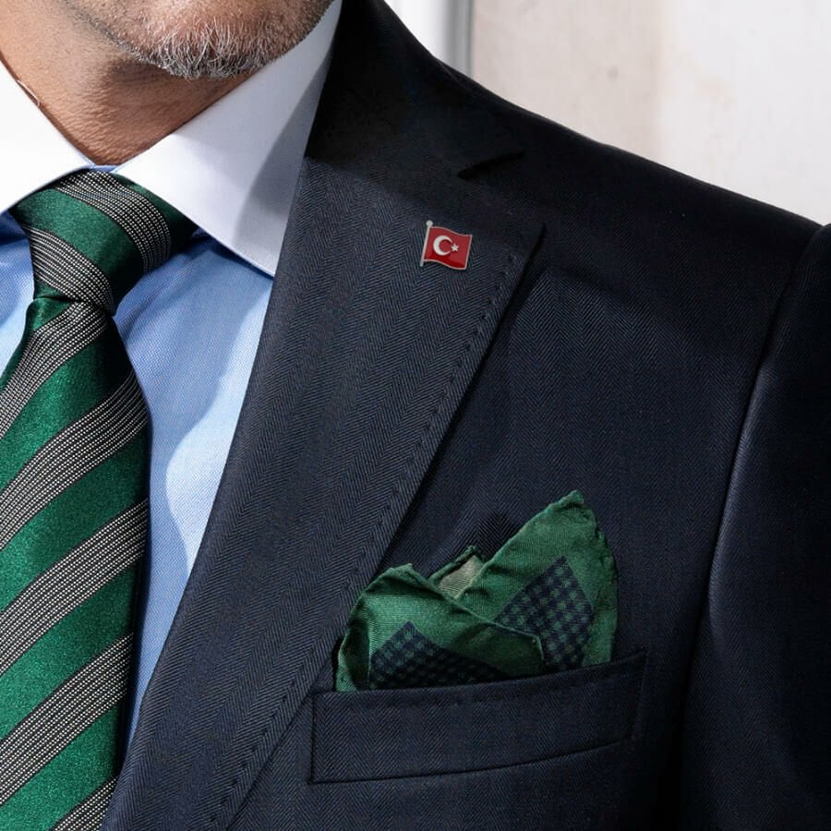
PROTOKOLDE TEMEL KURALLAR
PROTOKOLDE TEMEL KURALLAR VE MAKAM PROTOKOLÜ
PROTOKOLDE TEMEL KURALLAR VE MAKAM PROTOKOLÜ
PROTOKOLDE TEMEL KURALLAR VE MAKAM PROTOKOLÜ
PROTOKOLDE TEMSİL ESASTIR.
KAMUSAL YAŞAMDA,
KİMSE KENDİNİ TEMSİL ETMEZ. TAŞIDIĞI UNVANI VE ÇALIŞTIĞI KURUMU
TEMSİL EDER.

Slide 17
PROTOKOLDE TEMEL KURALLAR
KAMUSAL VE SOSYAL YAŞAMDA
BİR İNSANIN;
İMAJI,
NEZAKETİ,
BİLGİSİ,
GÖRGÜSÜ,
KIYAFETİYLE
DAVRANIŞIYLA
KONUŞMASIYLA
YEMESİ VE İÇMESİYLE
ORTAYA ÇIKAR

Slide 18
PROTOKOLDE TEMEL KURALLAR
KAMUSAL YAŞAMDA HER DAVRANIŞIN BİR ANLAMI VE YORUMU VARDIR. ZİRA, KAMUSAL YAŞAMDA DAVRANIŞLAR;
ÜST’E,
AST’A VE
EŞİTE
KARŞI DAİMA FARKLIDIR.
ÜST’E KARŞI SAYGI,
AST’A KARŞI ÜSTÜNLÜK,
EŞİTE KARŞI KARŞILIKLILIK VE NEZAKET
ESASTIR.
.

Slide 19
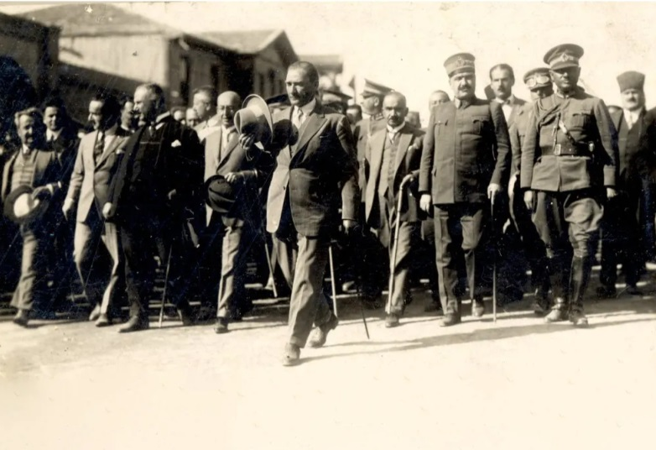
PROTOKOLDE TEMEL KURALLAR
Üstünüzün önüne geçmeyin,
astınızın arkasına düşmeyin.
.

Slide 20
PROTOKOLDE TEMEL KURALLAR
KURUMLARARASI
İŞ VE İLİŞKİLERDE,
GÖRÜŞMELERDE,
TELEFONDA KONUŞMADA,
YAZIŞMALARDA ,
İMZALARDA,
DAVRANIŞLARDA,
KABULLERDE,
ZİYARETTE,
KARŞILAMADA,
AĞIRLAMADA
DÜZEY EŞİTLİĞİ, DENKLİK
VE
KARŞILIKLILIK ESASTIR.

Slide 21
PROTOKOLDE TEMEL KURALLAR
BİR KURUMU
BİNASI,
GİRİŞ KAPISI
MAKAM ODASI
MAKAM ARABASI
BAYRAĞI
TEMSİL EDER.

Slide 22
PROTOKOLDE TEMEL KURALLAR
BİR YÖNETİCİYİ
DANIŞMA GÖREVLİSİ
SEKRETERİ
HİZMETLİSİ
ŞOFÖRÜ
TEMSİL EDER.

Slide 23
PROTOKOLDE TEMEL KURALLAR
KONUK;
DAVET EDİLEN VEYA KABUL EDİLEN,
KARŞILANAN VE AĞIRLANAN KİŞİDİR.
&
HERKES DENGİNİN KONUĞUDUR
ÜST, ONUR KONUĞU
AST ZİYARETÇİDİR.
&
ZİYARETÇİ, GÖRMEYE VE YA GÖRÜŞMEYE GELEN KİŞİDİR.

Slide 24
PROTOKOLDE TEMEL KURALLAR
VALİ Devleti Ve Cumhurbaşkanını
Milletvekilleri (TBMM )
Garnizon Komutanı (Ordu ve Askeriyeyi Temsil Eder)
BELEDİYE BAŞKANI (Halkı Temsil Eder)
BAŞSAVCI (Yargıyı Temsil Eder)
REKTÖR (YÖK ve Üniversiteyi Temsil Eder)

Slide 25
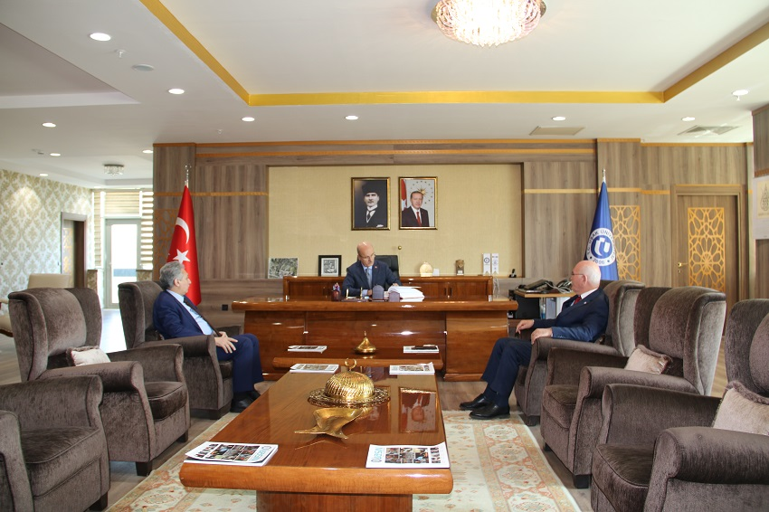
MAKAM PROTOKOLÜ
MAKAM ODALARI,
KURUMSAL TEMSİL MERKEZİDİR.

Slide 26
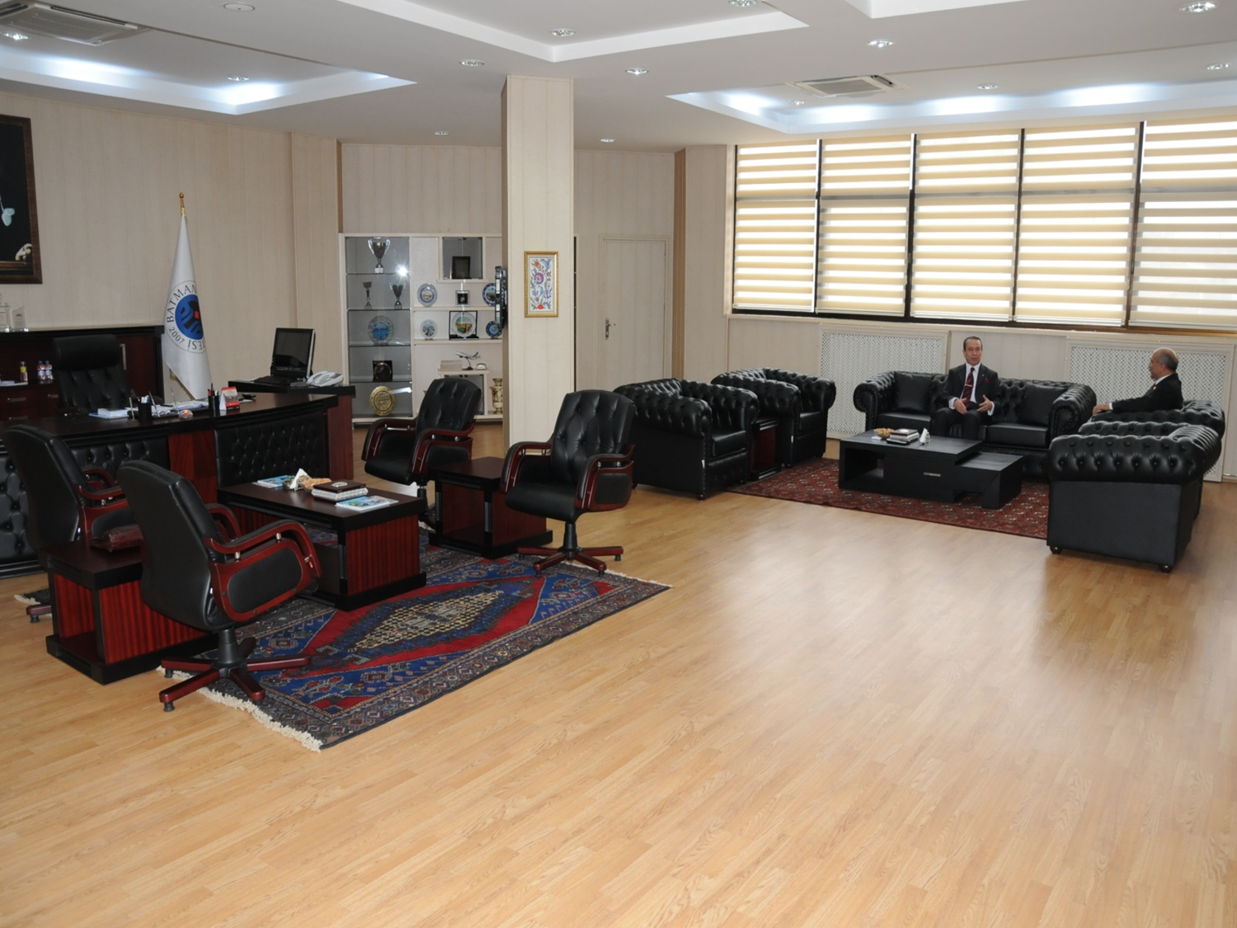
MAKAM PROTOKOLÜ
MAKAM
ONUR KONUĞU KÖŞESİ

Slide 27
MAKAM PROTOKOLÜ
MAKAMDA VE TOPLANTIDA YÖNETİCİNİN,
SAHNEDE KONUŞMACININ
SAĞINDA TÜRK BAYRAĞI; SOLUNDA KURUM BAYRAĞI BULUNUR.

Slide 28
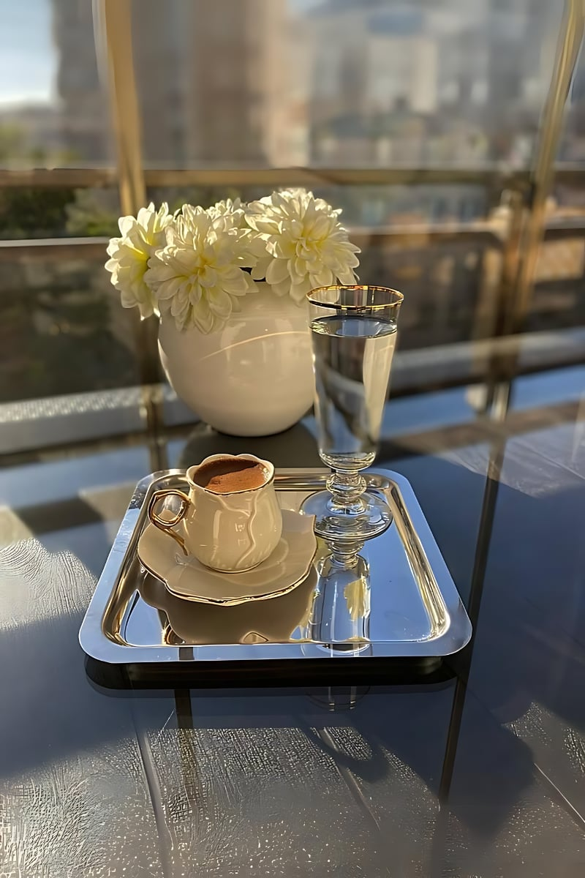
MAKAM PROTOKOLÜ
İkram Protokolü
KAHVE DEĞERLİDİR
DEĞERLİ OLANLA İÇİLİR

Slide 29
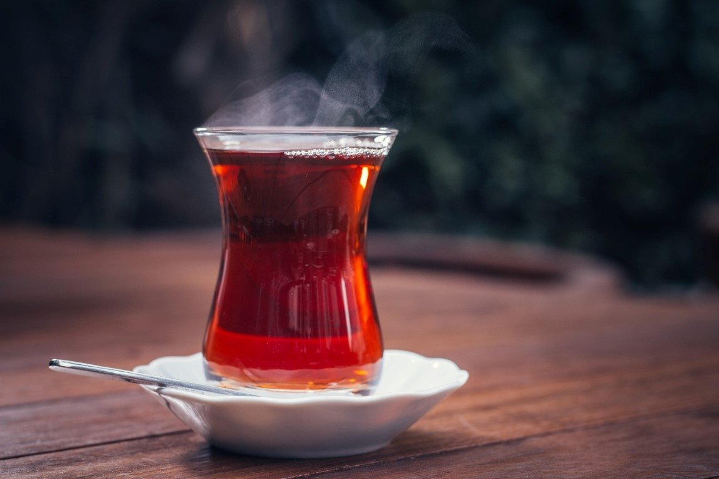
MAKAM PROTOKOLÜ
İkram Protokolü
YÖNETİCİ ZİYARETÇİYE ÇAY/KAHVE İKRAM ETTİĞİNDE…
YÖNETİCİNİN ÇAY/KAHVE İÇME SÜRESİ ZİYARETÇİYE AYIRDIĞI SÜREYİ GÖSTERİR.

Slide 30
HİTAP ŞEKİLLERİ
Cumhurbaşkanlığı Yüce Katına
Maliye Bakanlığına
Ankara Valiliğine
Yozgat Bozok Üniversitesi Rektörlüğüne
Sayın Valim
Sayın Milletvekilim
Sayın Müdürüm
Sayın Başkanım
Konuşmalarını Yapmak Üzere Kayseri Valisi Sayın Gökmen Çiçek’i sahneye davet ediyorum.
Konuşmalarını yapmak Üzere Tokat Milletvekili Av. Sayın Yücel Bulut’u sahneye davet ediyorum

Slide 31
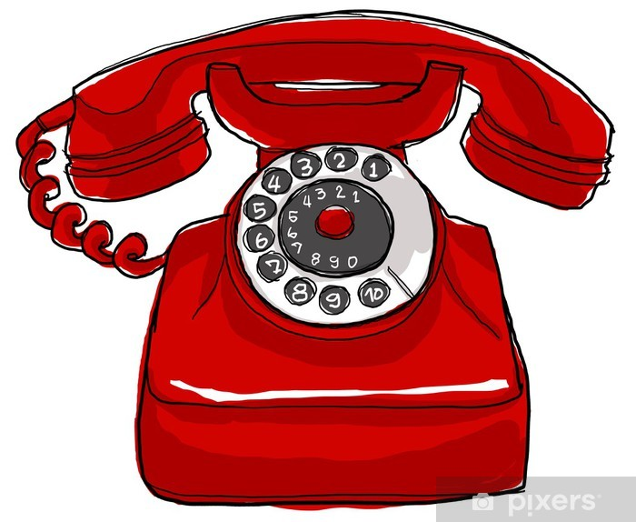
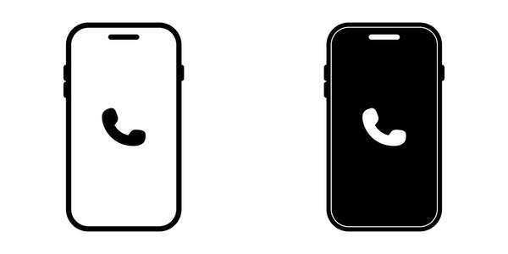
GENEL TELEFON ADABI
Üstler aradığında telefon iki defadan fazla çaldırılmadan açılmalıdır.
Üst arandığında telefon en fazla 3 defa çaldırılır, telefon açılmazsa kapatılır.
Telefon eden kişi iyi günler diyerek kurumunu ve kendini tanıtarak söze başlamalıdır.
Üstlere buyurun Sayın Başkanım, Buyurun sayın müdürüm şeklinde telefon açılmalı, Saygılar sunularak telefon kapatılmalıdır.
Üst nasılsınız dediğinde siz nasılsınız denmemeli teşekkür edilerek sağ olun efendim denilmeli.
Üst Telefonu kapatmadan telefon kapatılmamalı
Üst teşekkür ettiği zaman rica ederim denmemeli, sağ olun efendim denilmeli.
Üstler çok önemli konular olmadığı müddetçe sabah 9:00 dan önce akşam ise 22:00 dan sonra aranmamalıdır.
Yöneticilerin yanına girildiğinde, toplantı vb gibi durumlarda telefon sessize alınmalıdır.

Slide 32
DAVET PROTOKOLÜ
Bir yönetici kendisinden üst olan protokol üyelerini amirinin izni olmadan davet edemez. Örneğin bir dekan rektörden habersiz milletvekilini davet edemez.
Belirtilen saatte davete icabet etmek gerekmektedir.
Davetli birisi yanında davetli olmayan birini getirmemelidir.
Mazeret olduğu takdirde en az iki gün önce davete gelinemeyeceği ilgili kurum ve kişiye bildirilmelidir.
Davetiyeler en az 15 gün önce kurum ve amirlere iletilmelidir.
Davetiyelerde kurum logoları kullanılabilir. İki kurumun ortak düzenlediği program için çıkartılan davetiye de üst kuruluşun adı ve amblemi sol başta yer alır.
Davetlere kaç kişinin katılacağını ve hangi protokol üyelerinin katılacağını tespit etmek amacıyla LCV konulup iletişim numaraları dahil edilir.

Slide 33
DAVET PROTOKOLÜ
Karşılama hattında makam sahibi ve eşi yanında ise 1. Yardımcısı ve eşi hazır bulunur.
Onur konukları kapıda değil araç iniş esnasında karşılanır.
Onur konukları sadece hoş gelmez aynı zaman da şeref verirler.
Konuklar ev sahipleriyle tanışmıyorsa önce kendilerini tanıtmalıdırlar.
Davetliler salona girince salonu dolaşmamalı ancak yerlerine kadar giderken karşılaştıkları kişiler ve üstlerle baş selamıyla selamlaşmalıdırlar.
Onur konuğundan önce salondan ayrılmak doğru değildir.

Slide 34
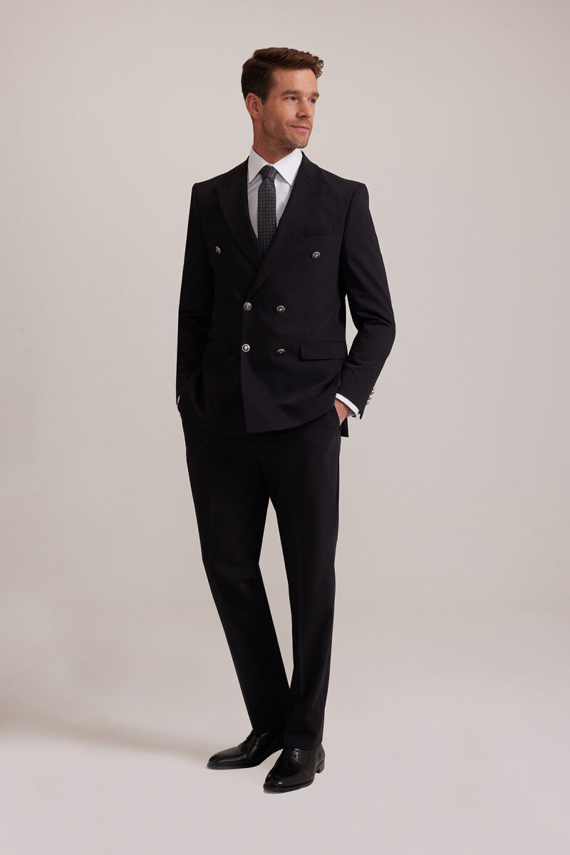
KIYAFET PROTOKOLÜ VE GİYİM KURALLARI
GİYİM
KİŞİNİN İMAJIDIR.
Törenlerde, resepsiyonlarda ve resmî akşam yemeklerinde, gönderilen davetiyede belirtilen kıyafet giyilir.
Sivil olarak resmî kıyafet; hanımlarda tayyör; erkeklerde manşetli düz beyaz gömlek ve lâcivert/siyah iki yada üç düğmeli ya da kruvaze takım elbisedir.
Kamusal ve sosyal yaşamda hanımlarda takı, ayakkabı ve çanta erkeklerde kravat, ayakkabı ve saat kişinin görgüsünü, kültürünü ve statüsünü gösterir.

Slide 35
KIYAFET PROTOKOLÜ VE GİYİM KURALLARI
Kuruma, amaca, ortama, zamana ve koşullara uygun giyinmek,
yaşa ve vücuda uygun giyinmek,
Kadınlar resmi ortamda bir veya iki renk; sosyal ortamda uyumlu üç renkte giyinir
Evli çift olarak, aynı tarz ve renkte uygun ve uyumlu giyinmek
Kadınlar için; resmi ortamda inci takı kullanmak; kıymetli takıyı tek takmak ve pastel makyaj yapmak
Erkek olarak, kravatı doğru ve uygun takmak.
Kadınlarda tayyör resmi; takım pantolon-ceket ve iki parça giyim yarı resmidir.
Erkeklerde takım giyim resmi; iki parça giyim yarı resmi, kravatsız giyim spordur.

Slide 36
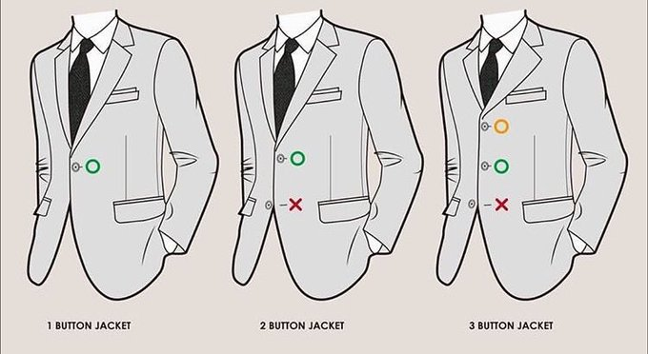
Ceketler ve Düğmeler

Slide 37
KONUK PROTOKOLÜ
Konuk, eşdüzey kişidir. (Herkes denginin konuğudur.)
Onur konuğu, üst veya yabancı konuktur.
Davet edilen veya kabul edilen kişi biçimsel ve törensel
olarak karşılanır, ağırlanır ve uğurlanır.
Ayrıca, kamusal ve sosyal yaşamda ilk karşılama ile son
uğurlama daima resmidir.
KONUĞA VERİLEN ÖNEM
Karşılama
Oturtulan Yer
Sunulan İkram
Gösterilen İlgi
Uğurlama
İle değerlendirilir.

Slide 38
BAŞLIK
Karşılama,
kişiye verilen önem ve değere
ya da çıkara;
Uğurlama,
kişiden ve ziyaretten duyulan memnuniyete dayanır.

Slide 39
OTURMA DÜZENLERİ
TEK SIRALI ALANDA OTURMA PLANI
9 7 5 3 1 2 4 6 8
İKİ SIRALI ALANDA OTURMA PLANI
8 6 4 2 1 3 5 7

Slide 40
OTURMA DÜZENLERİ
S A H N E
EŞLİ OTURMA
5-eşi 3-eşi 1-eşi 2-eşi 4-eşi

Slide 41
YEMEK PROTOKOLU VE YEMEK ADABI
Konuk listesi düzenlenmeli, salon ve masa kapasitesi dikkate alınmalıdır.
Her konuğa 60-80 cm arası yer tahsis edilmeli çok sıkışık olmamalıdır.
Onur konuğunun ve ya protokol masası salonun baş köşesi olmalı sırtı duvara dönük, önü açık geniş alana bakacak şekilde olmalıdır.
Masa kartları düzenlenmeli, herkesin nerede oturacağı daha önceden belli olmalıdır.
Yemek te ilk servis her zaman onur konuğundan başlar, sağdan devam eder.
Yemek yenilen tabaklar herkes yiyince toplanır
Çatal bıçak kullanılarak yenmesi gereken yemeklerde örneğin et yemeklerinde kestiğimizi yeriz.
Onur konuğu masadan kalkmadan kalkmak doğru değildir.

Slide 42
PROTOKOLDE TEMEL KURALLAR
ADLİ VE ASKERİ KURULUŞLARA DAİMA ARZ EDİLİR.
*
KURUM OLARAK ŞAHIS VE ÖZEL KURULUŞLARA “SAYGILARIMLA RİCA EDERİM”
*
ARZ VE RİCA KONUSUNDA SORUN OLDUĞUNDA “SAYGILARIMLA RİCA EDERİM” DEMEK SORUNU ÇÖZER.

Slide 43
PROTOKOLDE TEMEL KURALLAR
KONUKLARI SELAMLAMA
Konuşmanın başında topluluk saygıyla selamlanır
HEPİNİZİ SAYGIYLA SELAMLIYORUM
Konuşmanın sonunda topluluğa saygılar sunulur
HEPİNİZE SAYGILAR SUNARIM

Slide 44
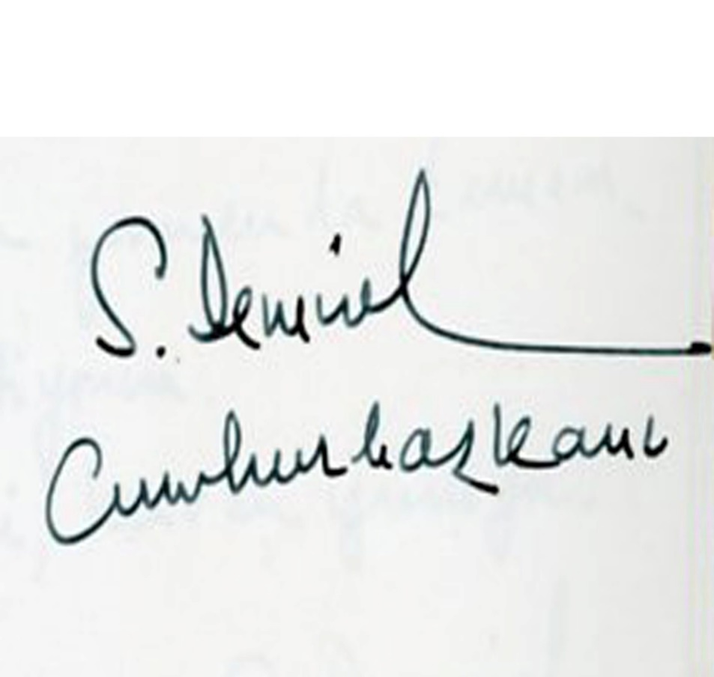
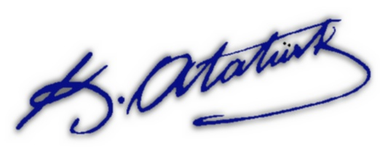
PROTOKOLDE TEMEL KURALLAR
İMZA KİŞİYİ VE KİŞİLİĞİ TEMSİL EDER METİN İLE İSİM ARASINDAKİ BOŞLUĞA ATILIR.
PARAF, KISA İMZA OLUP,
AD VE SOYADIN BAŞ HARFLERİNİ YAZMAKTIR:
PARAF, “katılıyorum” demektir.
İMZA “Kabul ediyorum” demektir.

Slide 45
TEŞEKKÜRLER

Slide 46
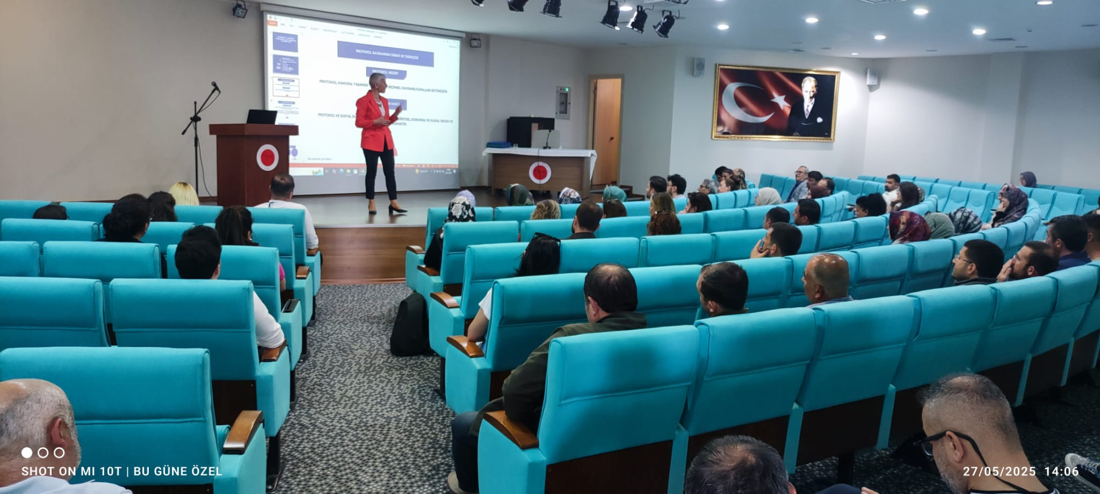

Slide 47
